Slide 1
Учнівське самоврядування
Миколаївської
загальноосвітньої школи І- ІІІ ступенів № 29

Slide 2
ЦІЛІ:
формування готовності кожного учня до особистісного самовизначення,
набуття досвіду демократичних стосунків, до самовиховання і саморозвитку;
створення умов для розвитку та реалізації науково – пізнавального,
творчого потенціалу кожного учня;
розвиток організаторських здібностей та соціальної активності учнів;
виховання національної свідомості, любові до рідного краю,
формування правової культури, виховання моральної відповідальності за доручену справу;
підтримка ініціативи в проєктній діяльності;
створення можливості реалізації творчих ідей в суспільному житті.
та розвиток управлінських навичок в реалізації цікавих справ;

Slide 3
Принципи: -добровільність; -чесність; -взаємодопомога; -демократичність; -творчість; -взаєморозуміння; -активність; -ініціативність; -толерантність; -самокритичність

Slide 4
СТРУКТУРА УЧНІВСЬКОГО САМОВРЯДУВАННЯ МЗОШ № 29
Учнівське самоврядування
МЗОШ № 29
5-11 класи
(два представника від класу)
Комітети
Спорту
Культури
і
розваг
Волонтерів
Дизайнерів
Координатори молодших класів

Slide 5
Структура учнівського самоврядування
Миколаївської ЗОШ № 29
Комітет спорту:
1.Рибаков Євген ( 6-А)
2.Сирота Руслан ( 5-А)
3.Трушкіна Катерина ( 7-Б)
4.Покатілов Віталій ( 5-Б клас)
Комітет культури та розваг:
1.Бикович Софія ( 9 клас)
2.Зеверт Анастасія ( 9 клас)
3.Житкєвич Карина ( 7-Б клас)
4.Муравська Дар’я (6-А клас)
Координатори молодших класів:
1.Великий Олександр ( 9 клас)
2.Житкевич Альбіна ( 8 клас)
3.Зятєва-Кіркоян Влада ( 8 клас)
4.Марченко Наталя ( 7-Б клас)
Комітет дизайнерів:
1.Журецька Олеся ( 6-Б клас)
2.Малюк Аміна ( 5-Ал клас)
3.Сімакова Анастасія ( 7 клас)
Комітет волонтери:
1.Гайдай Руслан ( 11 клас)
2.Курганова Анастасія( 11 клас)
3.Іванов Максим ( 7-А клас)
4.Іванов Владислав ( 7-А клас)

Slide 6
Основні завдання та напрямки роботи комітетів.

Slide 7
Комітет дизайнерів:
-бере участь в художньому оформленні школи;
-оформлює оголошення,вітання, запрошення;
-випускає тематичні стіннівки;
-організовує художнє оформлення свят;
-допомагають у створенні фотозон;
-допомагають створювти костюми казкових героїв на новорічні свята;

Slide 8
-організовує проведення спортивних свят, змагань; -проводить щорічні чемпіонати з різноманітних видів спорту; -допомагає в облаштуванні спортмайданчика; -допомагає у проведенні Олімпійського тижня; -участь в організації та проведенні загальношкільних спортивних змагань
Комітет спорту:

Slide 9
Комітет волонтери:
Співпраця з громадськими і державними організаціями:
дитячим міським притулком, притулком для людей похилого віку,
реабілітаційним центром ( по боротьбі зі шкідливими звичками),
медичними установами, з радами ветеранів і так далі.
створення агітбригад ( пропаганда здорового способу життя);
допомога ветеранам Великої Вітчизняної війни та самотнім людям
похилого віку (кожен клас повинен вести таку діяльність);
привітання ветеранів Великої Вітчизняної війни зі святами,
організація спільних зустрічей, вечорів - вогників, бесід ветеранів
з учнівськими колективами;
збір речей для дітей притулку, інтернатів, із малозабезпечених сімей;
надання допомоги дітям - інвалідам (зустрічи, спілкування і т.д.); проведення концертів у парках і скверах нашого міста
(збірна колективів шкіл міста) до Дня Перемоги;

Slide 10
-участь в організації та проведенні загальношкільних виховних, розважальних заходів, конкурсів; - залучення до проведення заходів для учнів початкової та середньої школи; -участь у художньому оформленні класу; -організація та проведення благодійних акцій, -тематичних виставок; - займається художнім оформленням загальношкільних заходів; -концертна діяльність у військових частинах; -проведення благодійних концертів, ярмарків, зустрічей; -проведення концертів - зустрічей в будинку для людей похилого віку до Дня Святого Миколая
Комітет культури та розваг:

Slide 11
Комітет координатори молодших класів:
Шефський напрямок - організація шефства старших над молодшими.
організація динамічних пауз на перервах для учнів 1 - 4 класів (Збір банку ігор для дітей 1 - 4 класів. );
організація та проведення різного роду розважально-пізнавальнихзаходів для учнів 1 - 4 класів;
організація та проведення спортивних змагань спільно
з класними керівниками, вчителями фізичної культури і педагогом - організатором;
надання допомоги в організації дозвілля учнів 1 - 4 класів у канікулярний час;
надання допомоги в оформленні та озелененні класних кімнат.

Slide 12
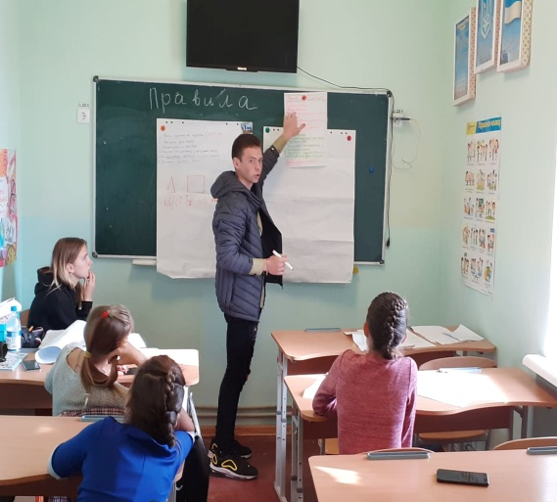
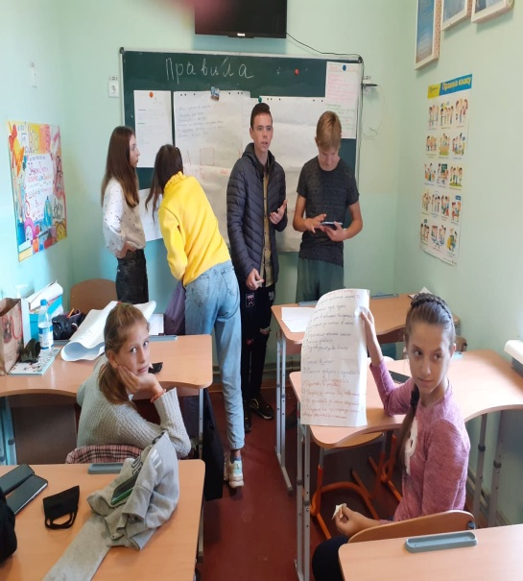
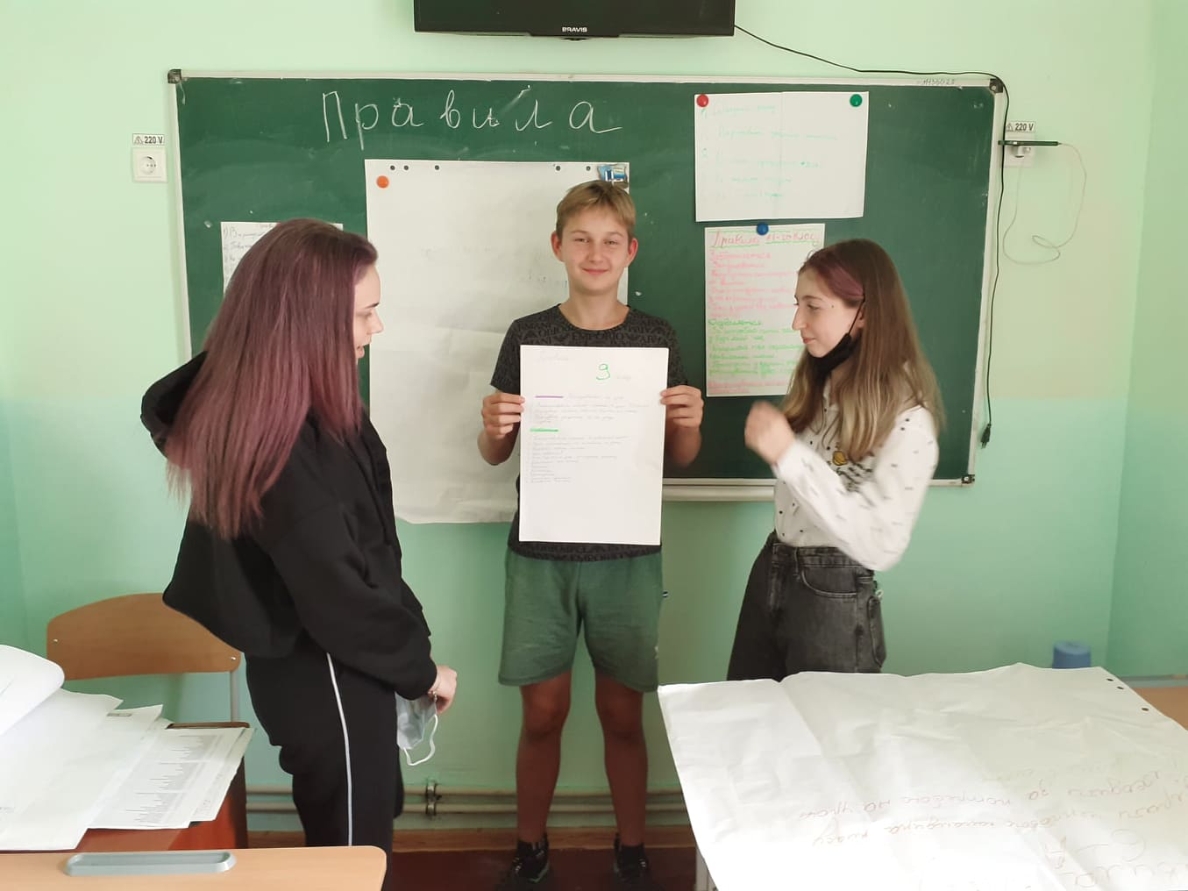
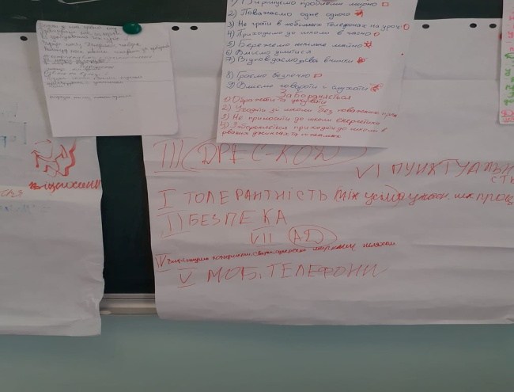
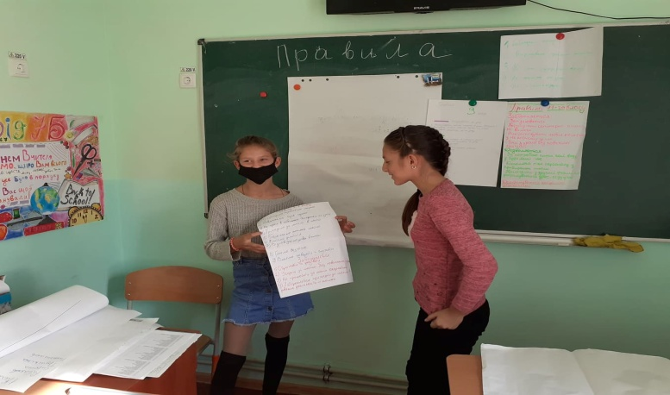
Правила поведінки учнів у школі
1.Стався до оточуючих так ,як хочеш, щоб ставилися до тебе.
2.Мобільний телефон має бути товаришем у навчанні, а не перешкодою.
3.Безпека в освітньому середовищі – це не тільки твоя безпека, а й оточуючих.
4.Дотримуємося академічної доброчесності.
5. І урок,і перерва розпочинаються і закінчуються вчасно.
6.Під час освітнього процесу дотримуватись стилю Casual, у п’ятницю вільний стиль.
7.Твоє майбутнє залежить тільки від тебе та твоїх знань.

Slide 13
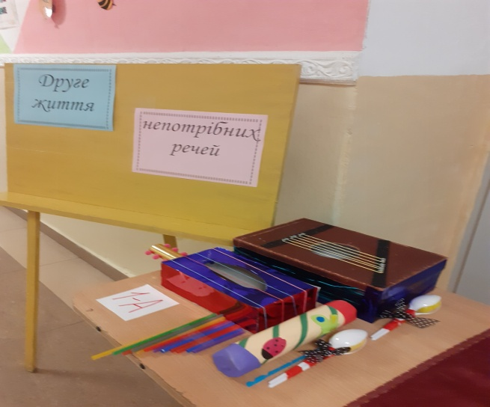
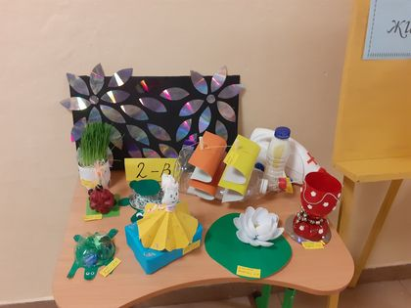
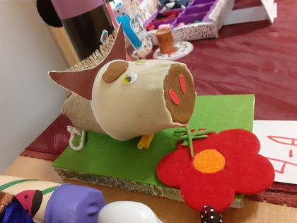
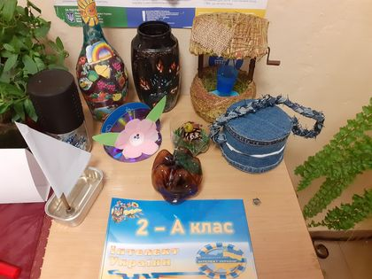
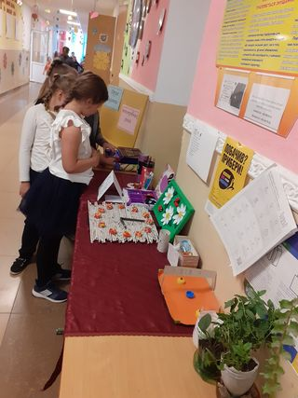
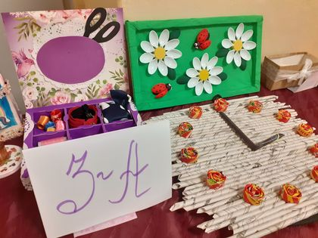

Slide 14
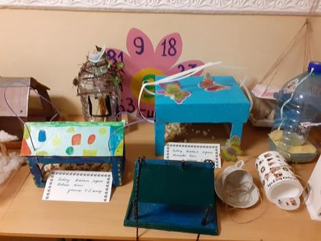
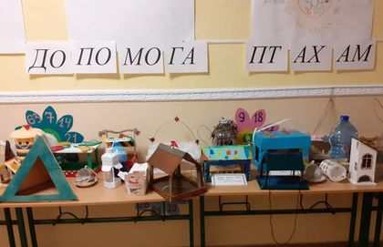
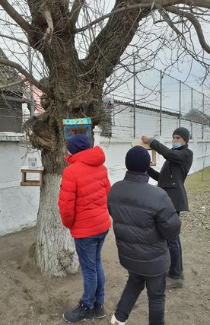
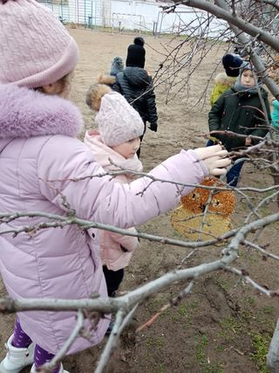
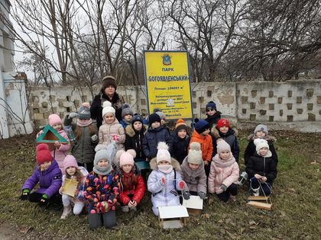

Slide 15
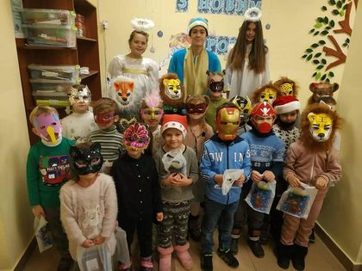
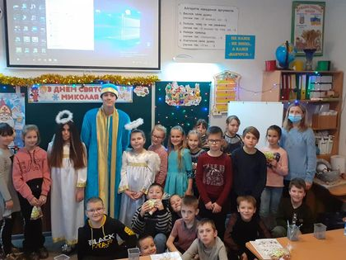
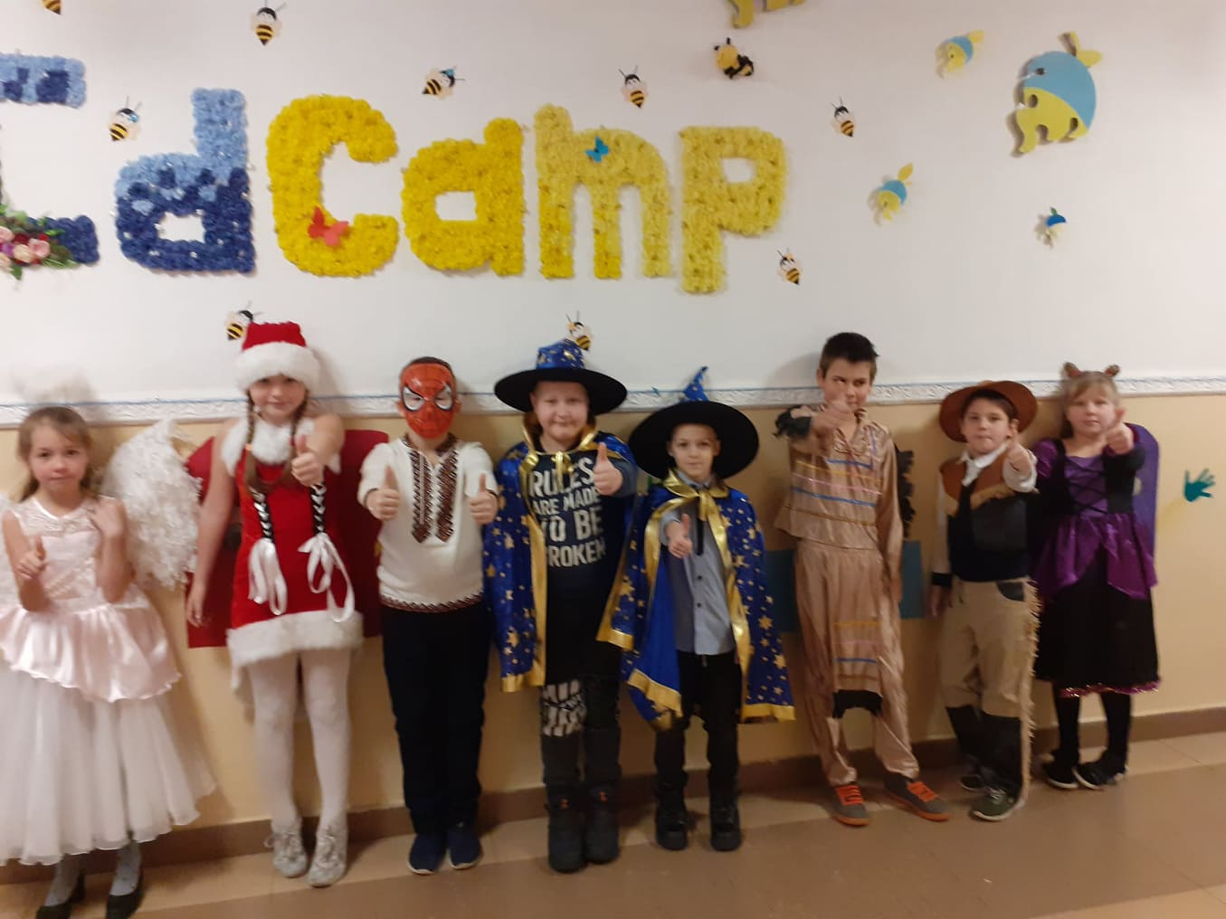
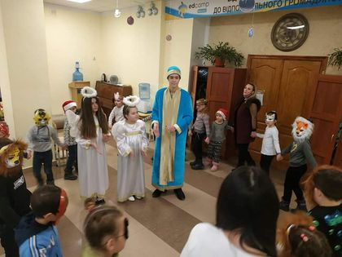
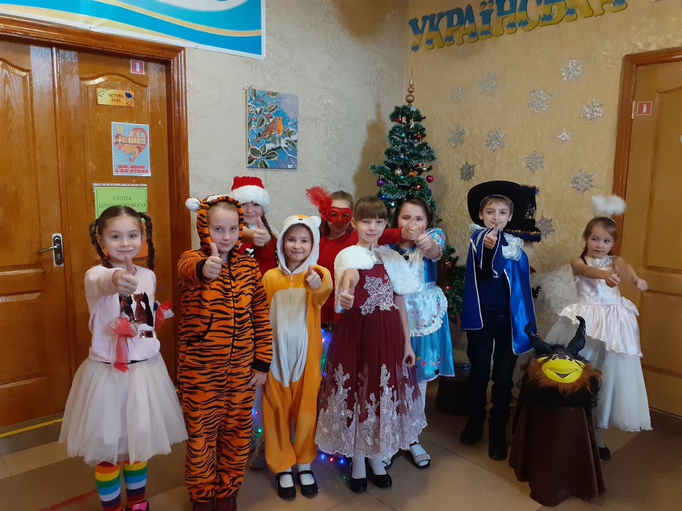

Slide 16
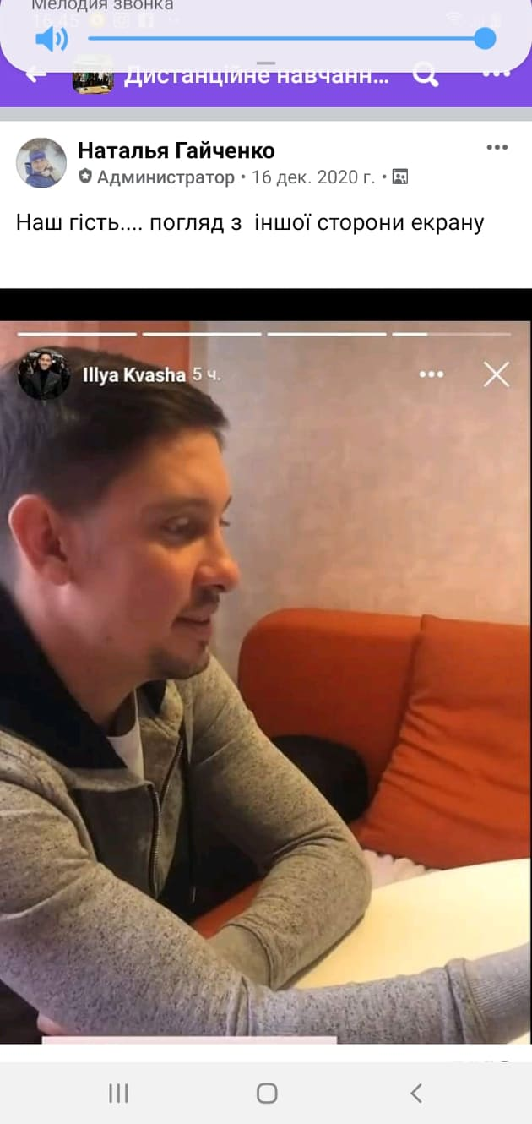
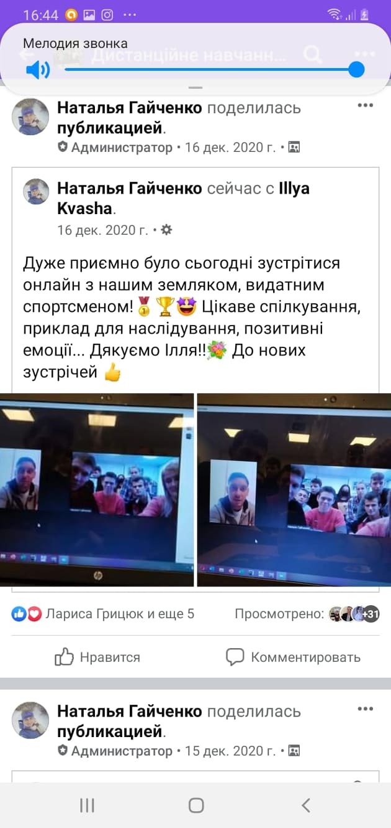

Slide 17
